Slide 1
Atmosfera młodopolskiego Krakowa i zjawisko cyganerii artystycznej.
Wiktor Baran 3F

Slide 2
Młoda Polska to okres w historii literatury i sztuki przypadający na lata 1890-1918. Przynależało do niego pokolenie artystów urodzonych w latach 60-ych i 70-ych XIX wieku. Rozwijał się jako odpowiedź na sytuację ideową, filozoficzną, polityczną i artystyczną końca wieku, którą artyści tego nurtu oceniali negatywnie. Świadczyło o tym poczucie ogólnie pojmowanego kryzysu wartości i systemów filozoficznych.

Slide 3
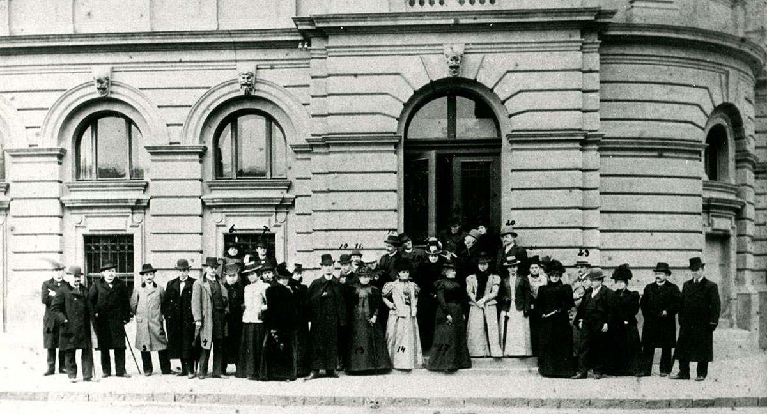
Teatr Miejski im. Juliusza Słowackiego
Na ul. Szpitalnej oraz Placu św. Ducha znajduje się Teatr Miejski im. Juliusza Słowackiego, w którym 16 marca 1901 roku miała miejsce premiera „Wesela” Wyspiańskiego (na którą mieszkańcy dojechali tramwajami elektrycznymi, które w tym dniu po raz pierwszy wyruszyły na ulice miasta).

Slide 4
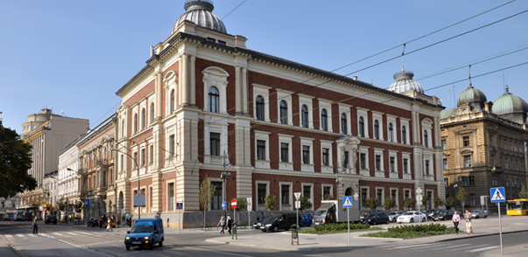
Krakowska Akademia Sztuk Pięknych
Na Placu Matejki znajduje się Krakowska Akademia Sztuk Pięknych. Jej profesorami byli m.in. Jan Matejko, Stanisław Wyspiański, Józef Mehoffer, Jacek Malczewski, Józef Pankiewicz, Leon Wyczółkowski, Włodzimierz Tetmajer - plejada wybitnych polskich artystów, malarzy, rzeźbiarzy i dramaturgów przełomu XIX i XXw.

Slide 5
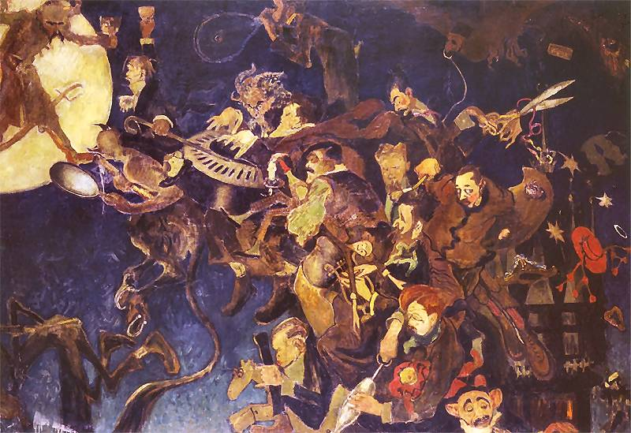
Kabaret Zielony Balonik
Kabaret Zielony Balonik powstał po śmierci Matejki kiedy to malarze i plastycy razem z Akademią Sztuk Pięknych zmieniła się nie do poznania. Metamorfoza polegała na tworzeniu pejzażu i stosowanie nowych barw, natomiast praca artystyczna miała być przyjemnością zespołową. Nie wszystkim jednak te zmiany odpowiadały bowiem studenci woleli oddawać się publicystyce czy też krytyce co właśnie stanowiło przyczynę powstania kabaretu "Zielony balonik". W skład kabaretu weszli ludzie z otoczenia Stanisława Przybyszewskiego, to właśnie życie artystycznego Krakowa było tematem dla nich. Jego powstanie datuje się na rok 1905 konkretnie jesień tego roku, natomiast hasło do utworzenia kabaretu artystów rzucił August Kisielewski.

Slide 6
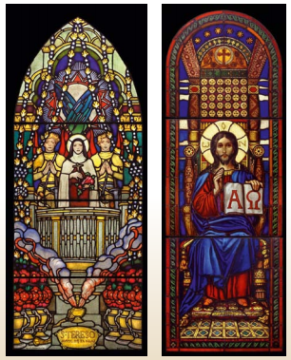
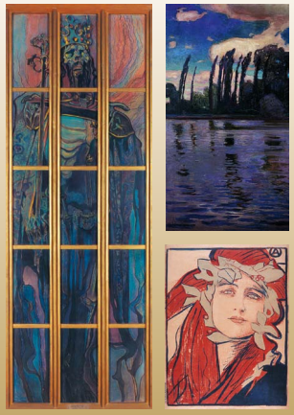
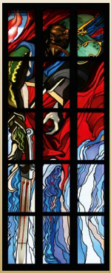
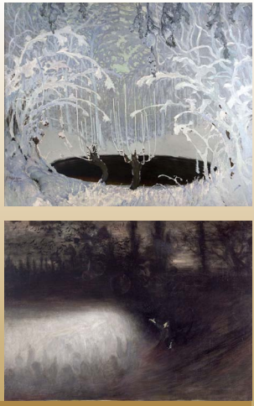
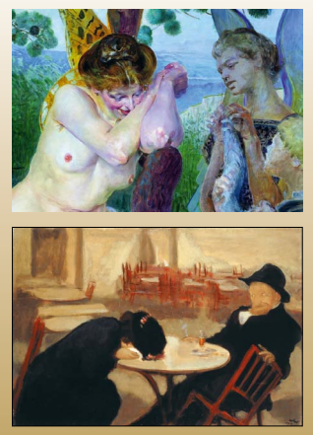
Sztuka młodej polski

Slide 7
Ciekawe daty z tego okresu.
1900 r - w podkrakowskich Bronowicach odbyło się słynne wesele młodopolskie L. Rydla i J. Mikołajczykówny. Wydarzenie to stanowi temat słynnego dramatu S. Wyspiańskiego "Wesele".
1905 r - powstaje pierwszy polski kabaret "Zielony Balonik" - jest to szczyt okresu tzw. Młodopolskiego
1910 r - na Placu Matejki staje Pomnik Grunwaldzki.
1912 r - powstają kina Wanda i Uciecha

Slide 8
Gazety

Slide 9
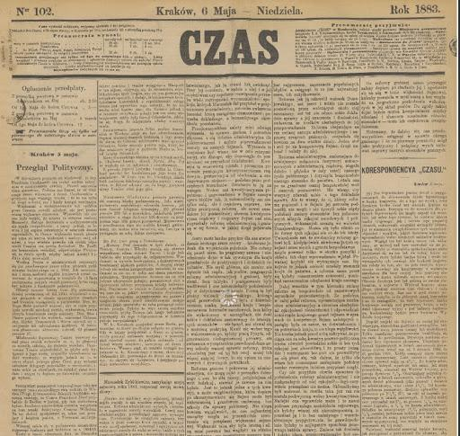
“Czas”
dziennik informacyjno-polityczny wydawany w latach 1848–1934 w Krakowie głównie związany z działalnością Jamy Michalika. a w latach 1935–1939 w Warszawie (po połączeniu z „Dniem Polskim”). Początkowo czasopismo poruszało tematy polityczne, literaturę i kulturę jednak kiedy jego redaktorem został Rudolf Starzeski wiele się zmieniło. Stała się ona bardziej świeża i odtąd była organem polityczno-kulturalnym propagującym tendencje awangardowe w sztuce Młodej Polski.

Slide 10
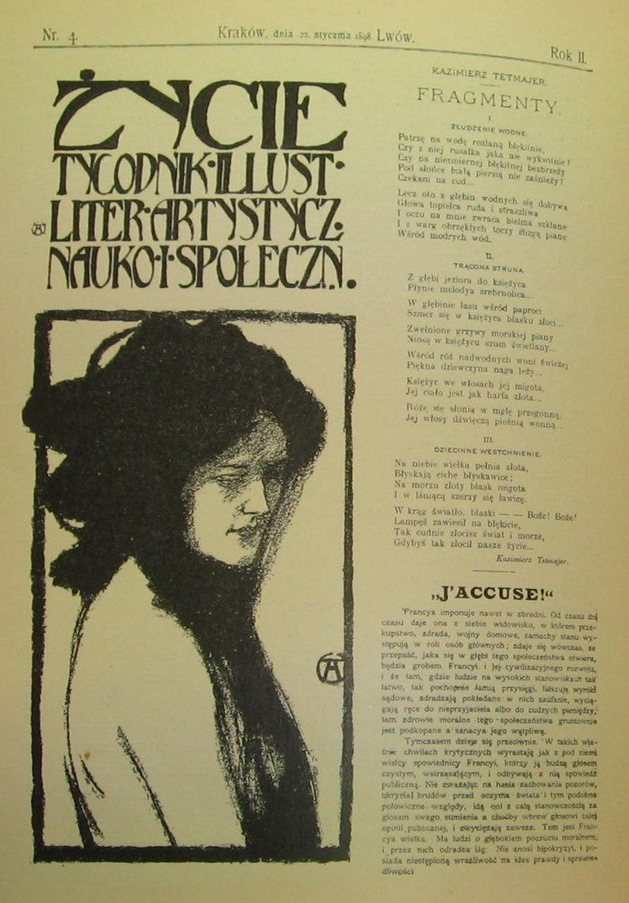
“Życie”
ilustrowany tygodnik (później dwutygodnik i miesięcznik) literacko-artystyczno-społeczny, założony w 1897 przez Ludwika Szczepańskiego, ukazujący się w Krakowie i Lwowie. Stanisław Przybyszewski zmienił to czasopismo w głos twórców epoki.

Slide 11
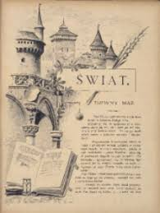
“Świat”
Dwutygodnik wydawany w latach 1888-1895 w Krakowie pod redakcją Zygmunta Sarnieckiego. Na łamach tego pisma publikował m.in. Przesmycki (studium na temat Maeterlincka, artykuły z cyklu „Harmonie i dysonanse”), Tetmajer, Kasprowicz.

Slide 12
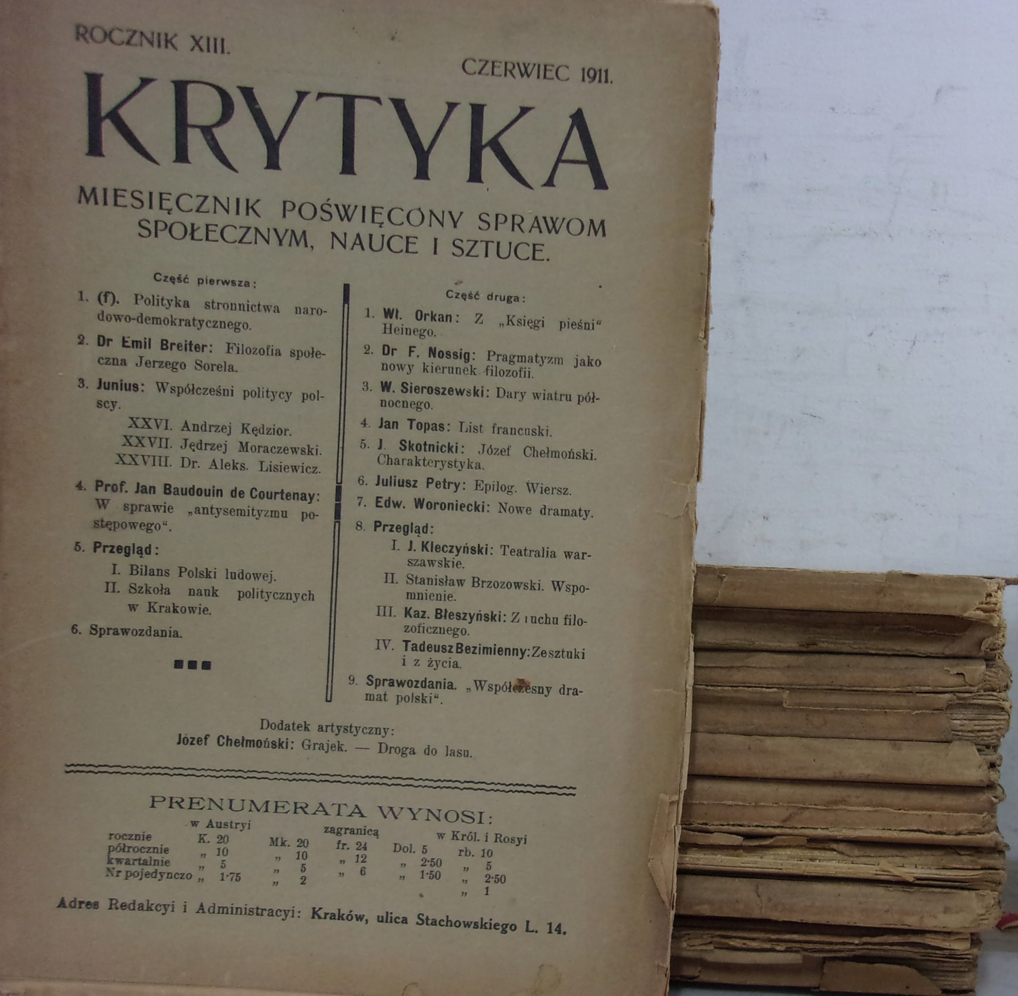
“Krytyka”
pismo Wydawane w Krakowie w latach 1896-1897 i 1899-1914, nastawione polemicznie wobec prasy modernistycznej, promujące sztukę zaangażowaną w kwestie społeczne. Redaktorem „Krytyki” był Wilhelm Feldman. W 1910 roku z pisma wyodrębniło się oddzielne wydawnictwo „Życie. Miesięcznik ilustrowany, poświęcony literaturze i sztukom plastycznym”. Ponieważ „Krytyka” zawierała wiele treści politycznych, które ograniczały jej zasięg i dostępność, dział kulturalny wyodrębniono jako niezależne pismo.

Slide 13
Kawiarnie
Dużą rolę kulturotwórczą odgrywały krakowskie kawiarnie. Prowadzono tam żywe dyskusje i tworzone nowe prądy w sztuce. Kawiarnie stanowiły również doskonałe miejsce spotkań towarzyskich, podczas których można było nadrobić zaległości i podyskutować o sprawach ważnych.

Slide 14
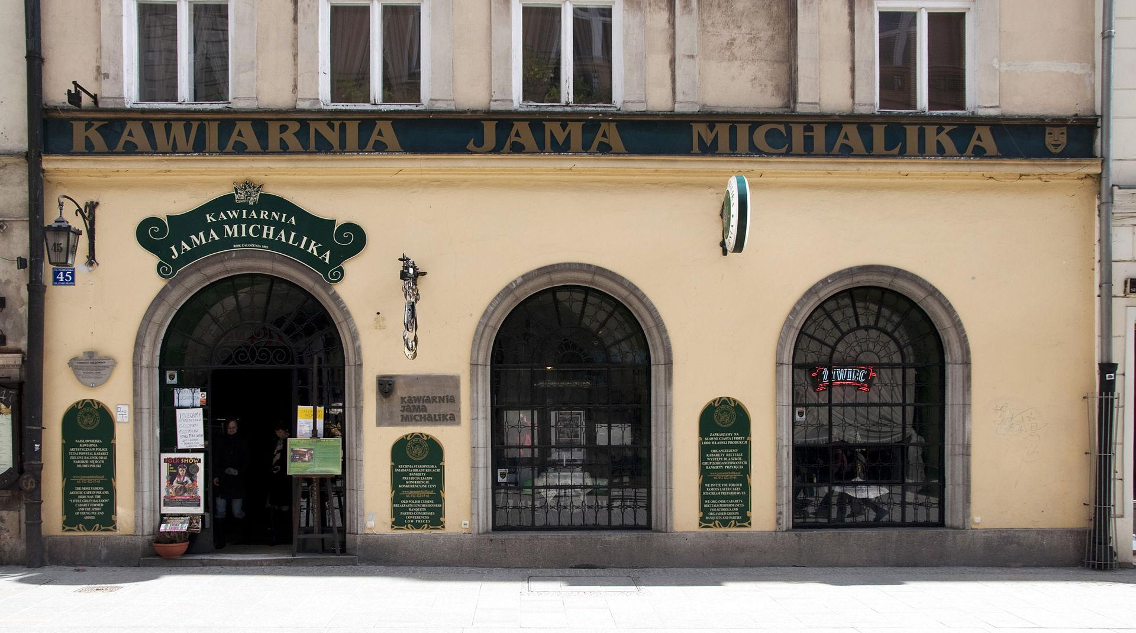
“Jama Michalika”
pierwotnie nosząca nazwę Cukiernia Lwowska, a później także Cukiernia Zielonego Balonika – kawiarnia i restauracja w Krakowie, na Starym Mieście, w kamienicy Bełzińskiej przy ul. Floriańskiej 45. Na początku XX w. w lokalu funkcjonował kabaret literacki Zielony Balonik, a w latach 1960–1991 kabaret literacko-artystyczny Jama Michalika.

Slide 15
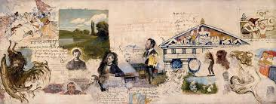
“Paon”
W prowadzonej przez Ferdynanda Turlińskiego przy ul. Szpitalnej 38 Kawiarni "Paon" (Pod Pawiem) związanej w latach 1897-1900 z Młodą Polską bywali Stanisław Przybyszewski, Jacek Malczewski, Stanisław Wyspiański, Włodzimierz Tetmajer, Jan Stanisławski. Jak pisze Jan Adamczewski na ścianie kawiarni wisiało płótno, na którym każdy mógł tworzyć - pisać i malować wedle swego gustu.

Slide 16
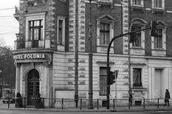
“Rosenstock”
kawiarnia Rosenstocka była miejscem regularnie odwiedzanym przez krakowską cyganerię. W Rosenstocku mieściła się również restauracja. Lokal był otwarty przez całą dobę i była to druga z młodopolskich kawiarni, której nigdy nie zamykano.

Slide 17
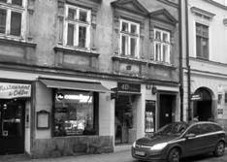
“Kawiarnia Schmidta”
Lokal Władysława Schmidta był drugim po kawiarni Antoniny Koziarskiej miejscem spotkań śmietanki artystycznej Krakowa. Kawiarnia Schmidta była także jednym z najtłumniej odwiedzanych młodopolskich lokali. Została założona już w 1884 roku, kiedy to przyznano przybyłemu spod Lwowa cukiernikowi Władysławowi Schmidtowi parcelę w okolicach Plant, nieopodal placu Szczepańskiego.

Slide 18
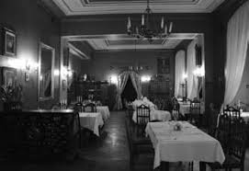
“Kawiarnia Sauera”
Pierwsza kawiarnia w domu Pod Gruszką została założona w 1898 roku przez przedsiębiorcę restauracyjnego Franciszka Sauera. Kamienica Pod Gruszką znajduje się na rogu Rynku Głównego, na styku linii A-B i C-D, w miejscu, w którym krzyżują się ulice Szczepańska oraz Sławkowska. Lokal został otwarty na pierwszym piętrze. Do Sauera można było przyjść już o 6 rano i siedzieć przy kawie aż do 3 w nocy.

Slide 19
Cyganeria artystyczna
Cyganeria (bohema) oznacza środowisko artystyczne i towarzyskie życie przedstawicieli świata sztuki. Słowo wywodzi się z języka francuskiego – „la boheme” to dosłownie mieszkaniec Czech, chodzi jednak o określenie Cyganów, czyli ludzi wolnych, nieposiadających stałego miejsca zamieszkania, spędzających czas na zabawie i będących wiecznie w drodze.

Slide 20
Polscy twórcy modernistyczni powielali też styl życia poetów-cyganów. Pod koniec wieku młodopolska cyganeria skupiała się głównie w Krakowie. Artyści demonstrowali swoją niezależność względem opinii publicznej i pogardę dla mieszczańskiej moralności. Prym w tej dziedzinie wiódł Stanisław Przybyszewski i skupieni wokół niego zwolennicy poglądów Przybyszewskiego na sztukę. Grupa ta słynęła z nadużywania alkoholu i łamania norm obyczajowych. Prowokacja budowała w istotnej części ich wizerunek, w tym towarzystwie pogardzano stabilizacją, zapobiegliwością, schematami i konwenansami. Głośne nieraz zachowanie krakowskiej cyganerii wpisało się jednak dość dobrze w ówczesny koloryt miasta i nie budziło taż takiego zgorszenia, jak mogli oczekiwać zainteresowani.

Slide 21
Działalność bohemy artystycznej
Działalność cyganerii artystycznej nie była w jakikolwiek sposób spójna lub zaplanowana. Sytuacja wyglądała przeciwnie. Ich zadaniem było wyłącznie tworzenie sztuki dla sztuki. Oczywiście lubili szokować swoich widzów czy słuchaczy szczególnie jeśli pochodzili oni z wyższych sfer żyjących za pan brat z konwenansami oraz ograniczeniami. Cyganeria, której swego rodzaju przywódcą był Przybyszewski wydawała czasopismo, w którym zamieszczane były działa kontrowersyjne i czasami wzbudzające nawet niesmak. Mieli nieszablonowe podejście do sztuki, którego w ich czasach nie doceniano. Zwyczajni ludzie, szczególnie ci z wyższych sfer nie doceniali ich dzieł ze względu na to, że nie potrafili dostrzec ich czasami bardzo głębokiego sensu oraz znaczenia.

Slide 22
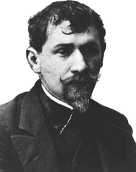
Przedstawiciele
Stanisław Feliks Przybyszewski (ur. 7 maja 1868 w Łojewie, zm. 23 listopada 1927 w Jarontach) – polski pisarz, poeta, dramaturg, nowelista okresu Młodej Polski, skandalista, przedstawiciel cyganerii krakowskiej i nurtu polskiego dekadentyzmu.

Slide 23
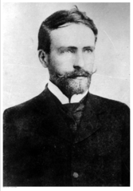
Przedstawiciele
Stanisław Mateusz Ignacy Wyspiański (ur. 15 stycznia 1869 w Krakowie, zm. 28 listopada 1907 tamże) – polski dramaturg, poeta, malarz, grafik, architekt, projektant mebli. Jako pisarz związany z dramatem symbolicznym. Tworzył w epoce Młodej Polski. Bywa nazywany czwartym wieszczem polskim.

Slide 24
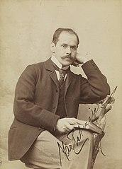
Przedstawiciele
Kazimierz Przerwa-Tetmajer (ur. 12 lutego 1865 w Ludźmierzu, zm. 18 stycznia 1940 w Warszawie) – polski poeta, nowelista, powieściopisarz, przedstawiciel Młodej Polski.

Slide 25
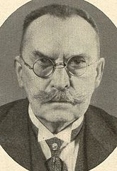
Przedstawiciele
Franciszek Henryk Siła-Nowicki (ur. 29 stycznia 1864 w Krakowie, zm. 3 września 1935 w Zawoi) – poeta polski okresu Młodej Polski, taternik, działacz socjaldemokratyczny i socjalistyczny, projektodawca Orlej Perci.

Slide 26
DZIĘKUJE ZA UWAGĘ!

Slide 27
Bibliografia
https://www.bryk.pl/wypracowania/jezyk-polski/mloda-polska/2052-krakow-w-mlodej-polsce-ogolna-charakterystyka.html
https://www.krakow-przewodnicy.pl/zwiedzanie/mloda-polska.html
https://pl.wikipedia.org/wiki/Literatura_polska_–_Młoda_Polska
https://pl.wikipedia.org/wiki/Stanisław_Feliks_Hiszpański
https://pl.wikipedia.org/wiki/Stanisław_Wyspiański
https://pl.wikipedia.org/wiki/Kazimierz_Przerwa-Tetmajer
https://pl.wikipedia.org/wiki/Franciszek_Henryk_Nowicki
https://epodreczniki.pl/a/topografia-mlodej-polski/D8CIOUcZ4
https://guide.turystyka.pl/Trasy/Szlak_Młodej_Polski/

